Slide 1


Дворец культуры
Республика Татарстан, город Набережные Челны
«КАМАЗ»

Slide 2
ГОРОДСКОЙ ТВОРЧЕСКИЙ ПРОЕКТ «ЧЕЛНЫ-ТОП-13»
Категория «НКО»
Номинация «Страна возможностей»

Slide 3

Социальная значимость
Проект направлен на выявление и поддержку талантливых жителей города от 5 до 50 лет.
Созданы условия для развития творческого потенциала и система наставничества для выхода талантливых исполнителей разных возрастов на профессиональную сцену.
Городской творческий проект «Челны-ТОП-13» способствует повышению престижа культурно-досуговой сферы и привлечению молодежи к социально-культурной деятельности, стимулирует к поступлению в профильные учебные заведения и работе в сфере культуры.

Slide 4
Цель и задачи проекта
Цель
Задачи
Поиск и выявление одаренных жителей города;
Создание условий для развития и реализации творческих способностей талантливых жителей города Набережные Челны, их творческого потенциала
Стимулирование и поддержка талантливых исполнителей;
Создание системы наставничества для выхода талантливых исполнителей на профессиональную сцену;
Оказание концертной помощи в становлении талантов.

Slide 5
План мероприятий
Организационный этап:
проведение PR-кампании по проведению проекта
Разработка положения проекта и стратегии;
Подготовительный этап:
Кастинги, укомплектование групп, распределение участников среди наставников проекта.
Основной этап:
подготовка и проведение концертов в рамках проекта
Занятия по вокалу и хореографии, сценической речи и актерскому мастерству;
Итоговый этап:
Гала-концерт проекта. Награждение победителей;
Подготовка, размещение информации в СМИ и социальных сетях;
Подготовка к кастингу.
Индивидуальная работа наставников с участниками;
Репетиции, творческие мастер-классы, тренинги;
Ежемесячные тематические отчетные концерты (офлайн, онлайн).
Участие выпускников в районных и городских мероприятиях;
Помощь выпускникам проекта при поступлении в профильный ВУЗ, частичное трудоустройство.
Информационная рассылка по учреждениям города;

Slide 6
Достигнутые результаты
Качественные результаты
Выявление талантов, продвижение их в творческом развитии;
Количественные результаты
За 15 лет реализации проекта:
Количество вовлеченных участников – 550 человек;
Информационный охват проекта – 500000 человек.
Привлечение СМИ, жителей города, руководителей предприятий, организаций к развитию творчества;
Привлечение талантливой молодежи к добровольческой деятельности и работе в сфере культуры;
Поступившие в профильные учебные заведения и трудоустроенные в сфере культуры – 40 человек;
За 2022 год:
14 бесплатных концертов;
20 учреждений партнеров;
44 участника;
Проект стал победителем городского конкурса среди учреждений культуры в номинации «Проект года» по итогам 2022 года.
38 побед в конкурсах;

Slide 7
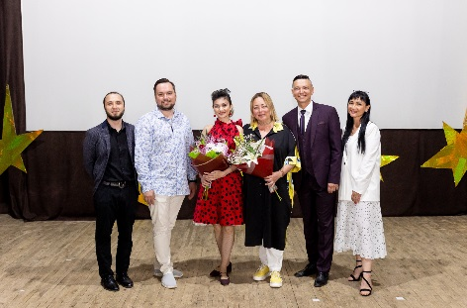
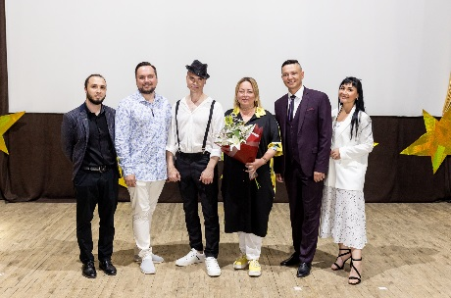
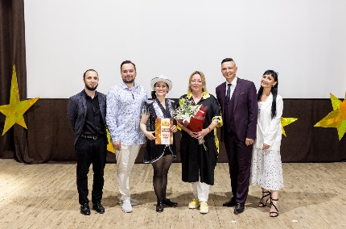
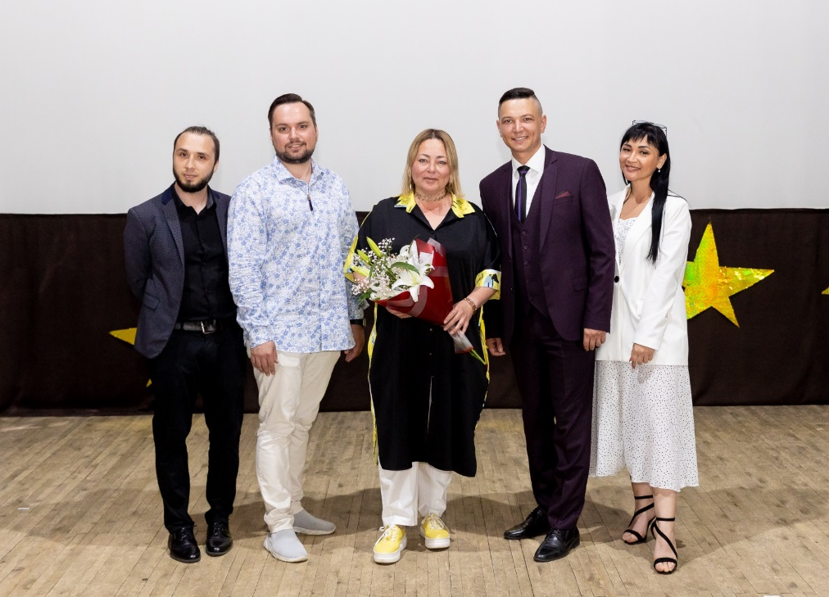
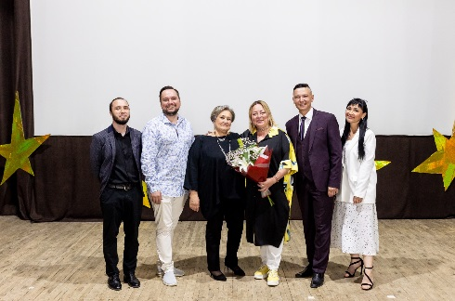
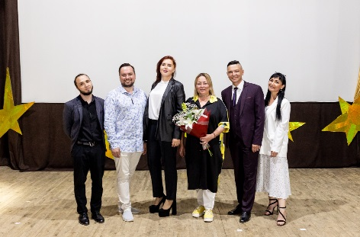
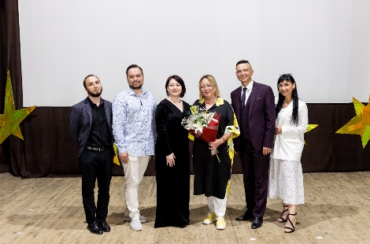
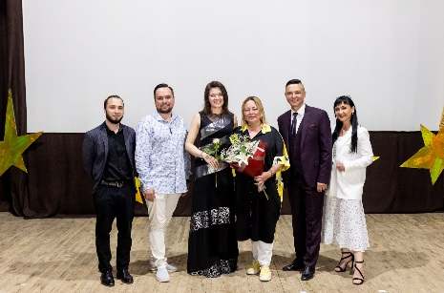
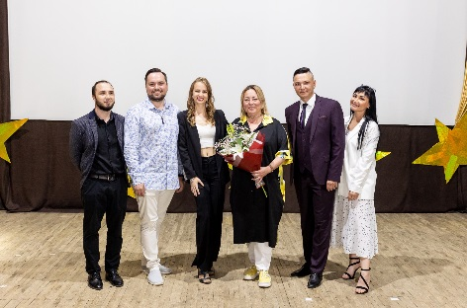
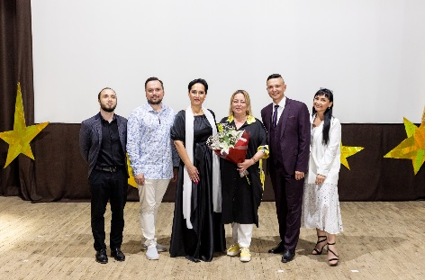
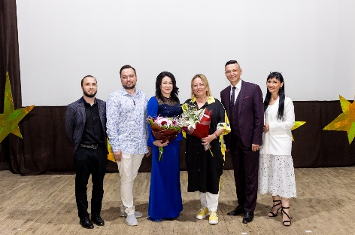
Наставники проекта «Челны-ТОП-13»

Slide 8
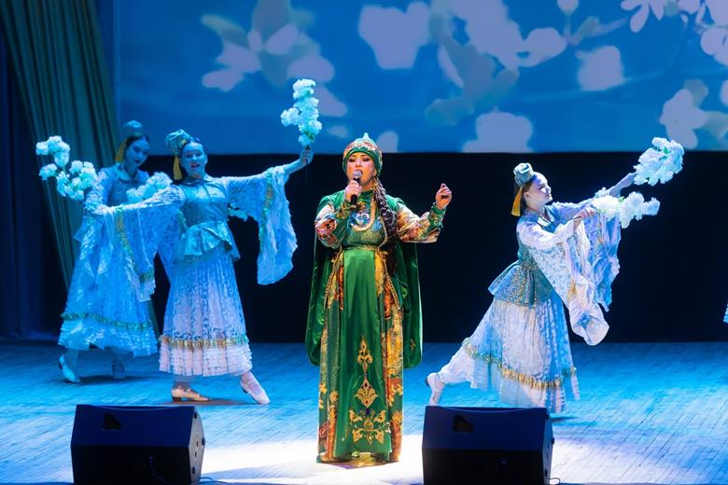
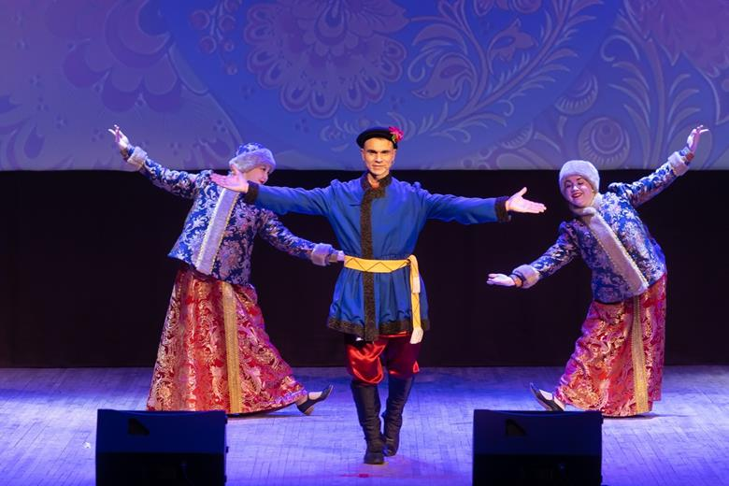
Тематические отчетные концерты проекта «Челны-ТОП-13»

Slide 9
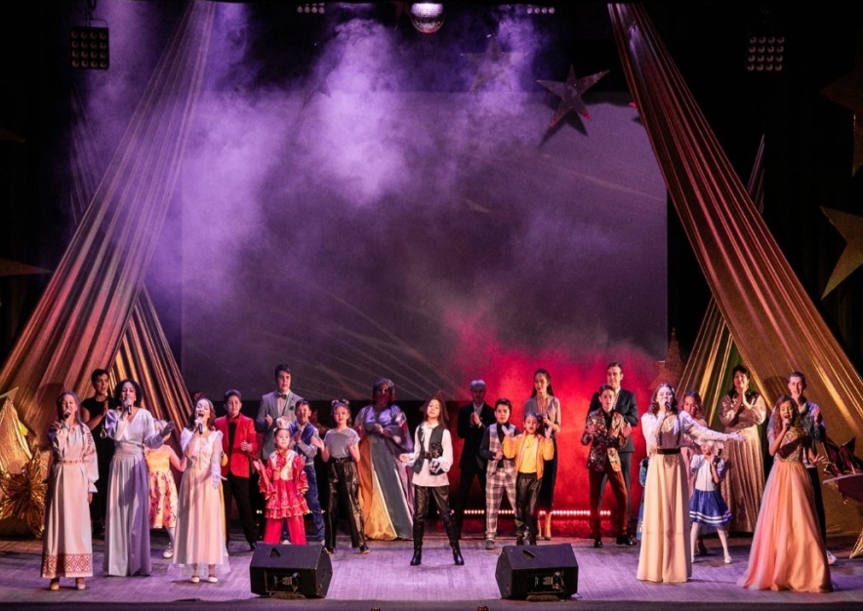
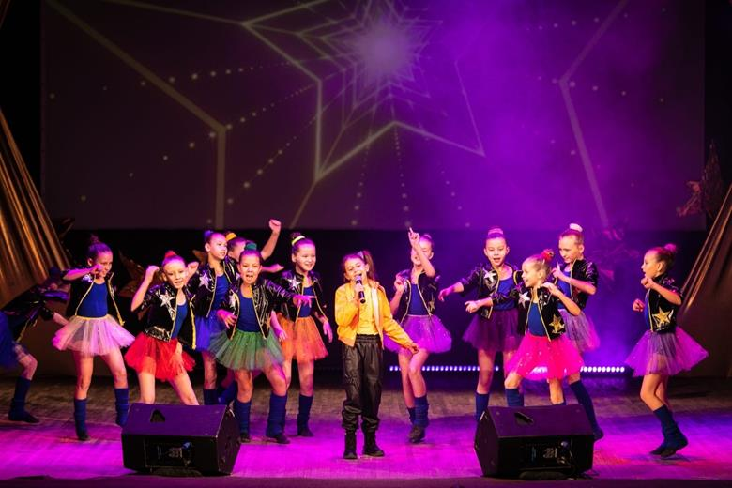
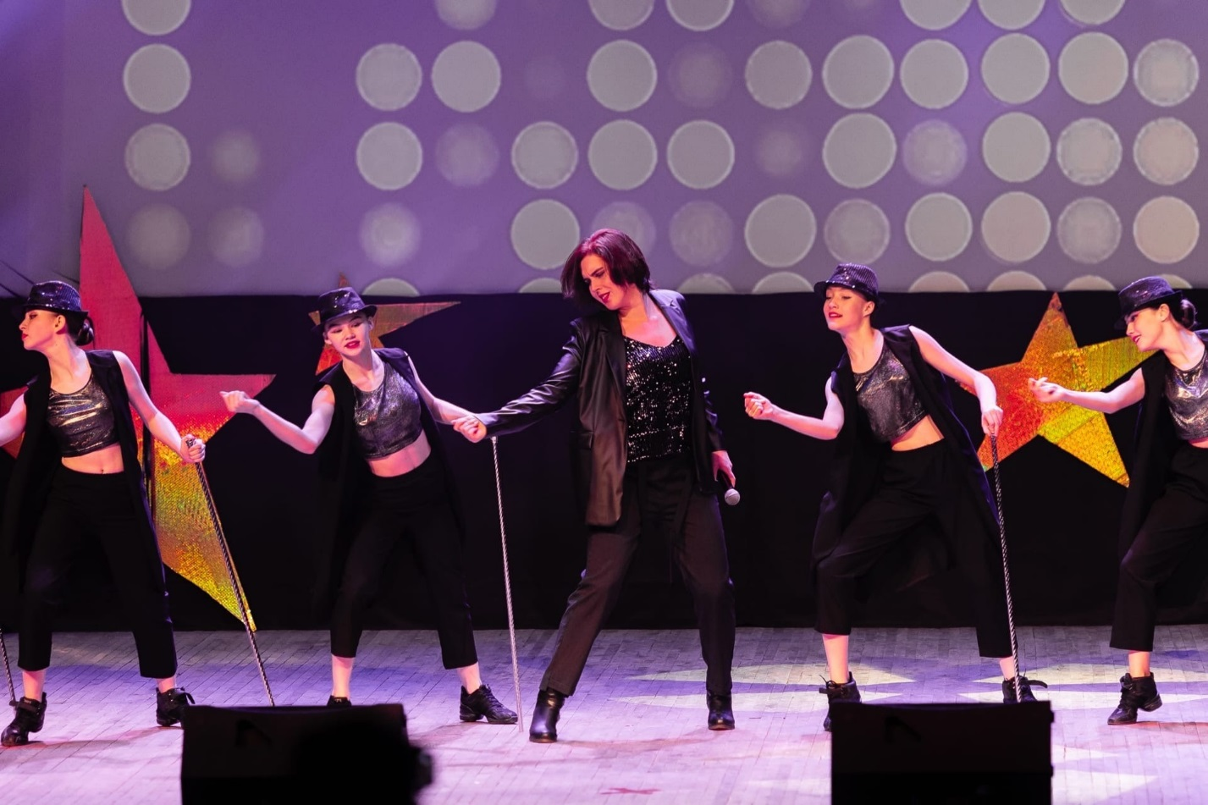

Slide 10
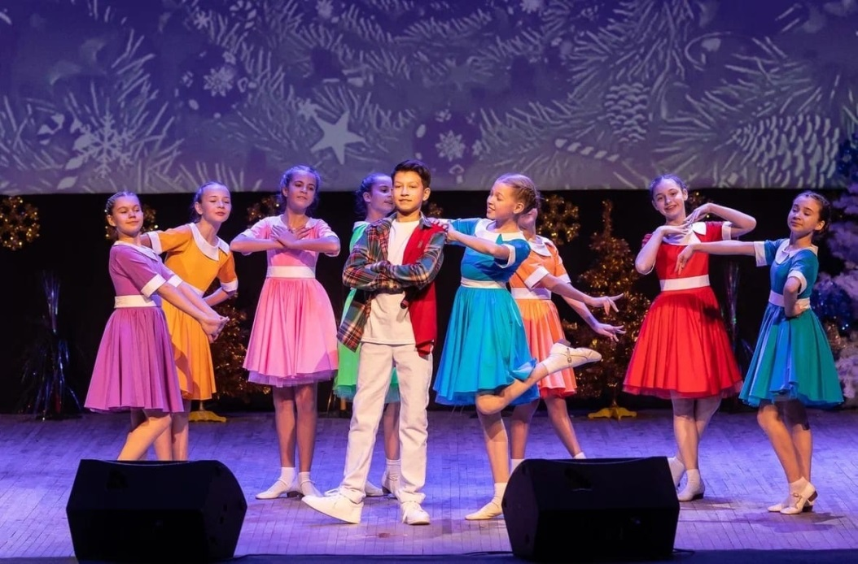
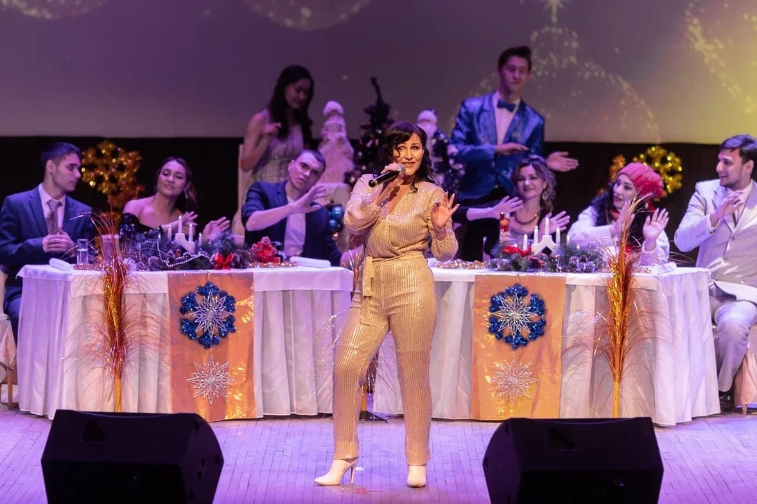

Slide 11
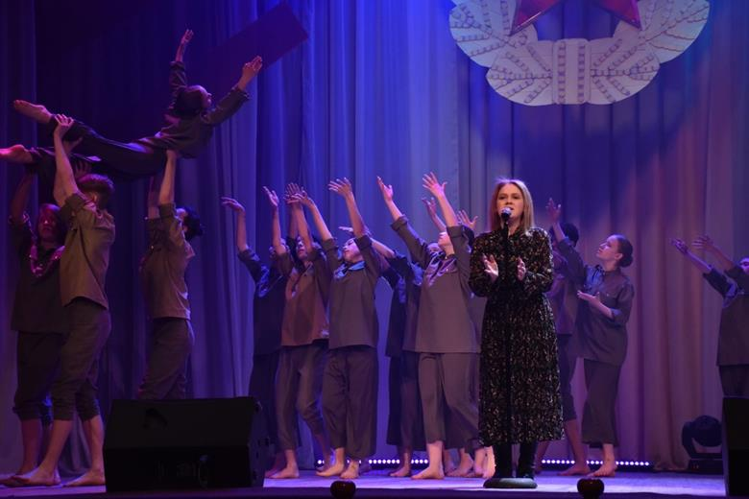
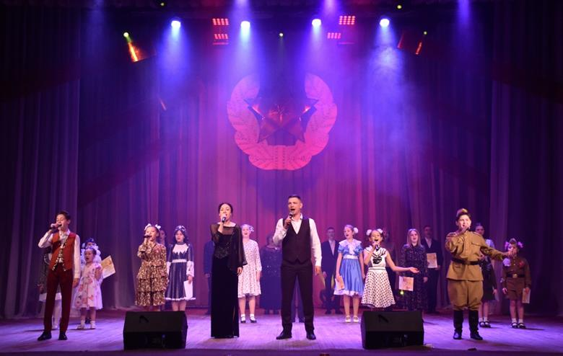

Slide 12
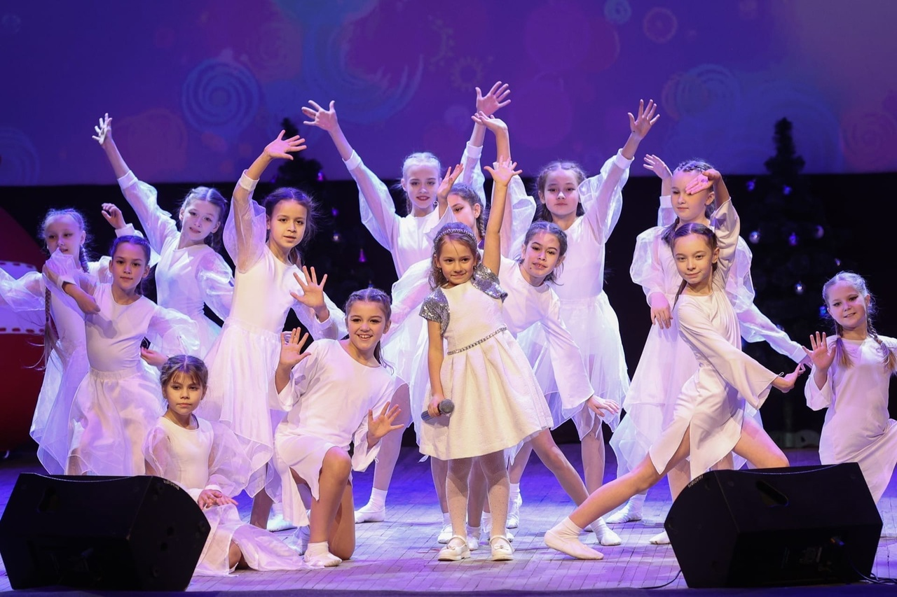
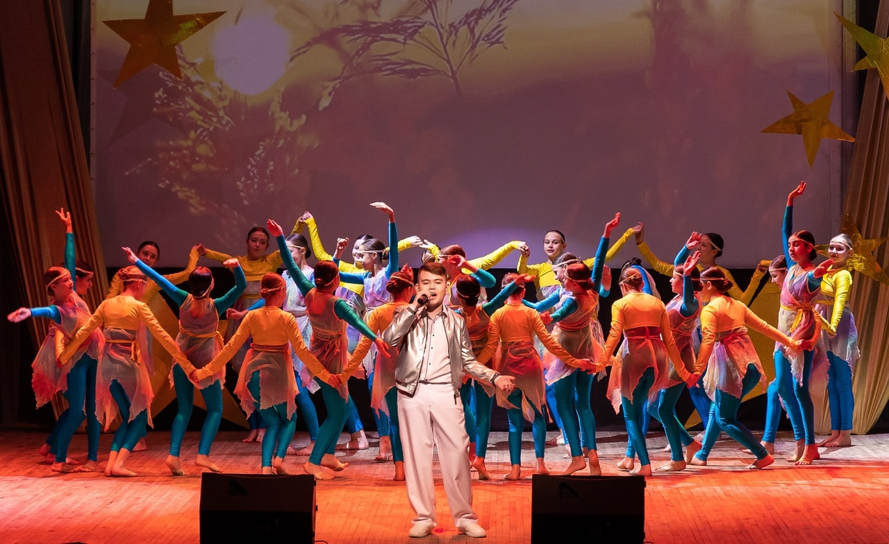

Slide 13
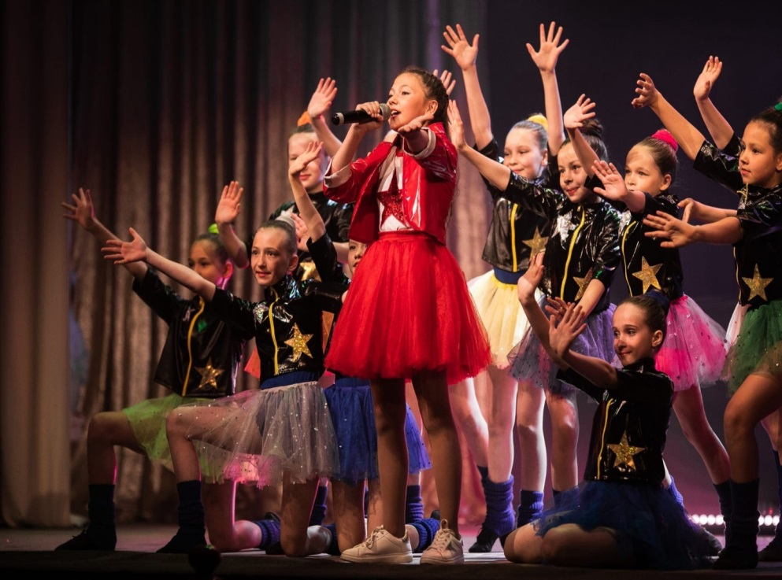
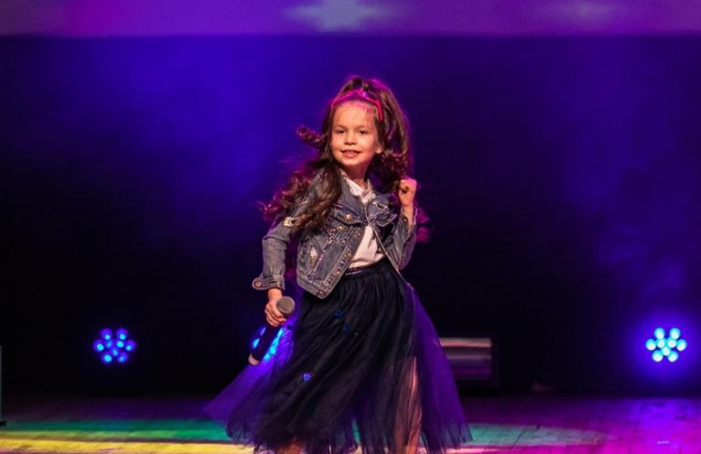
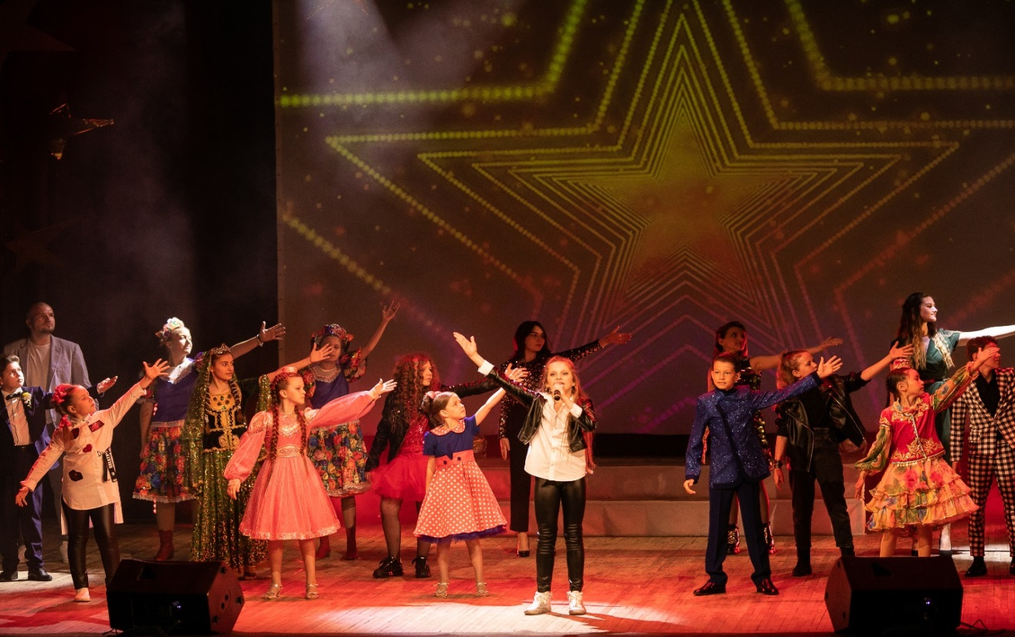

Slide 14
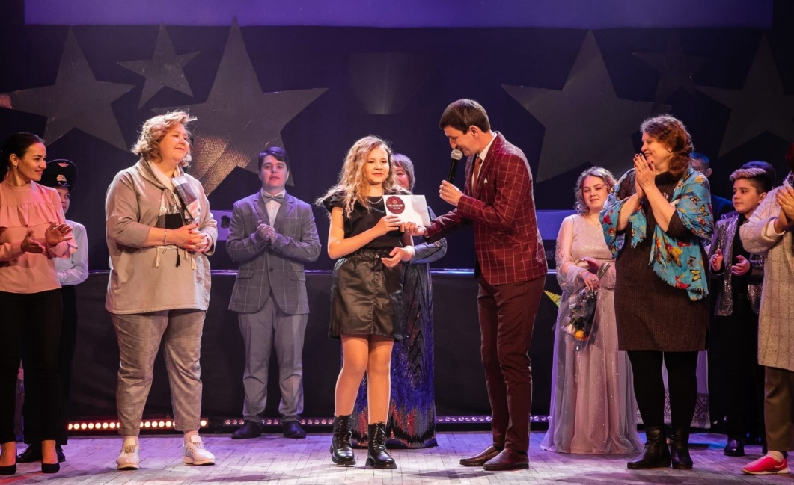
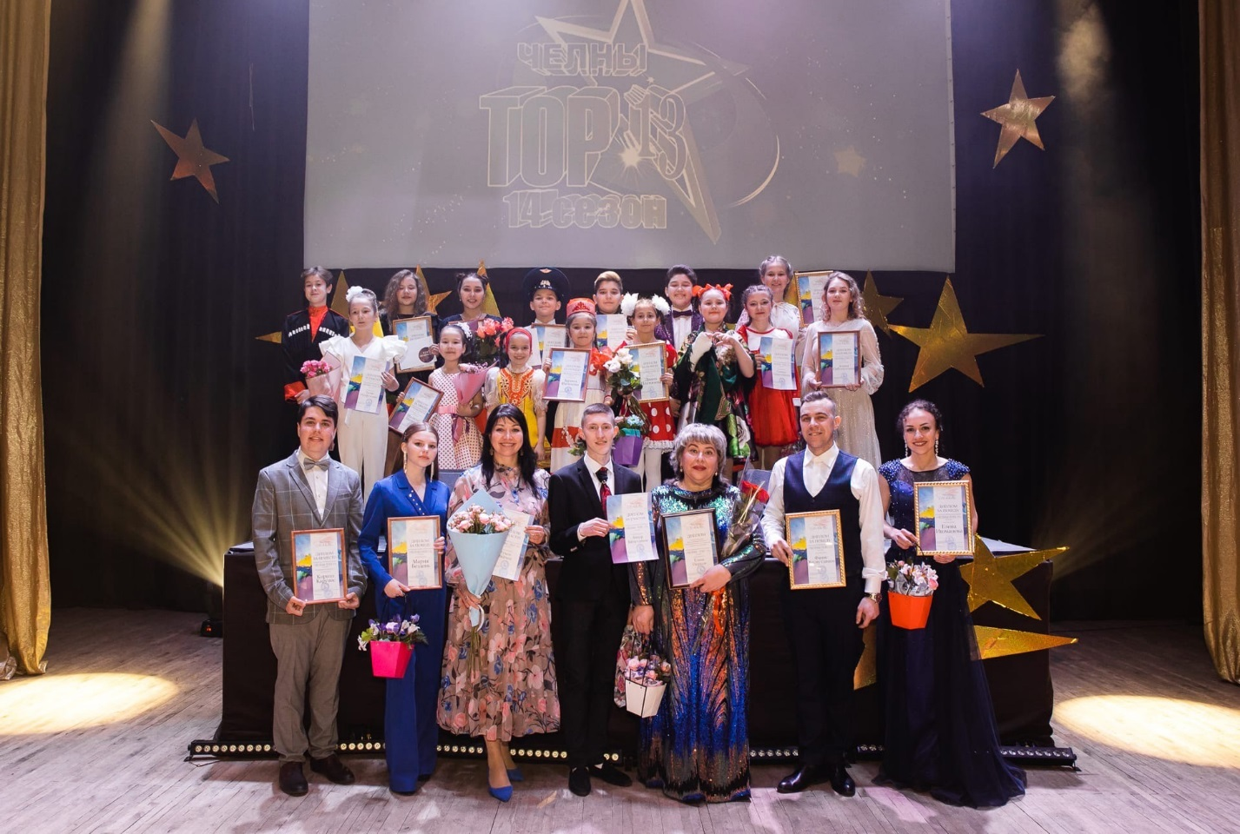

Slide 15
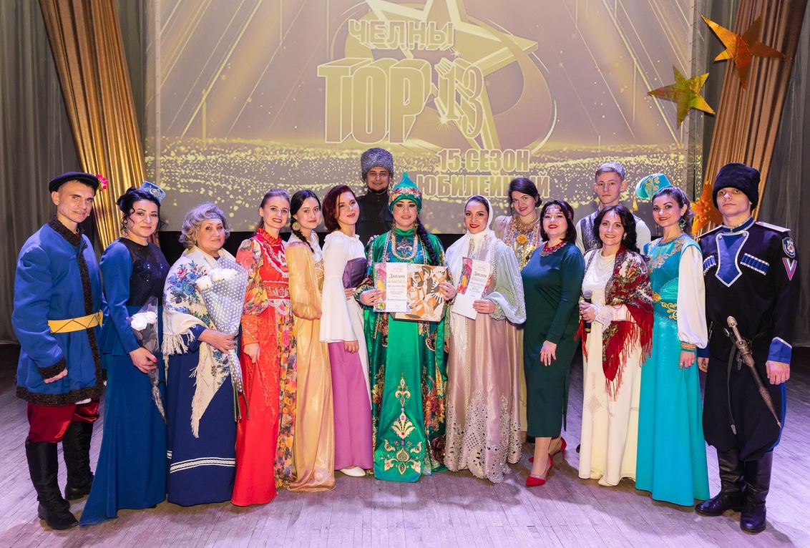
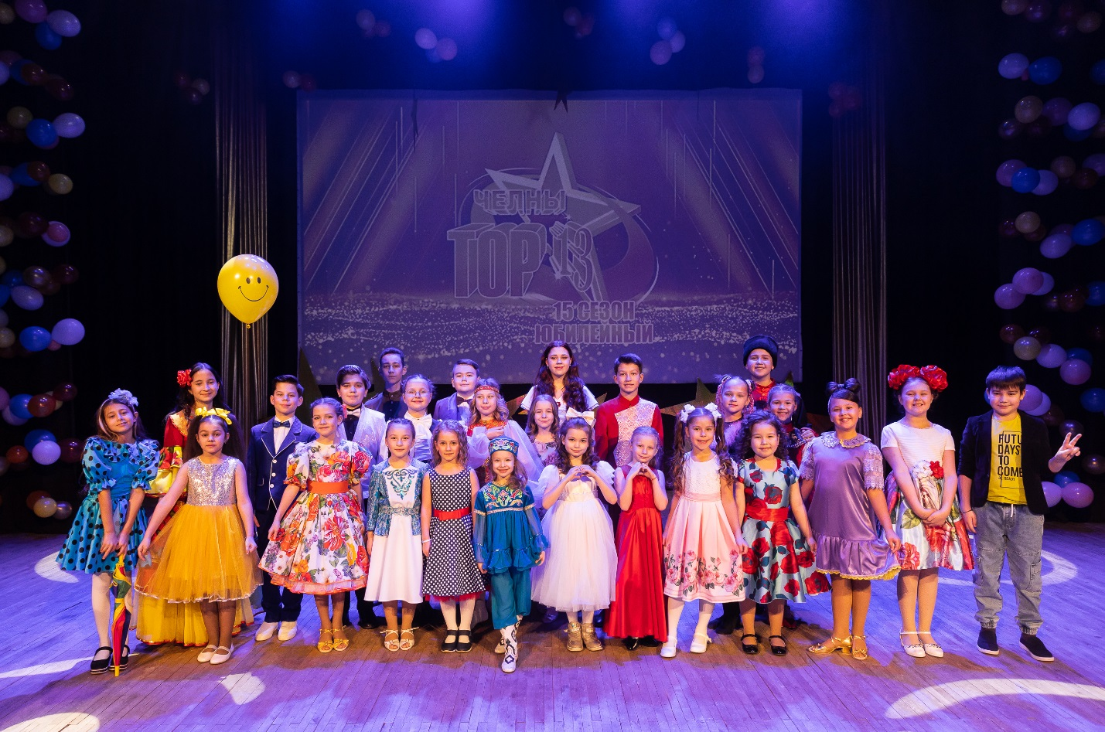

Slide 16
МАУК «Дворец культуры «КАМАЗ»
Республика Татарстан, город Набережные Челны

